Slide 1
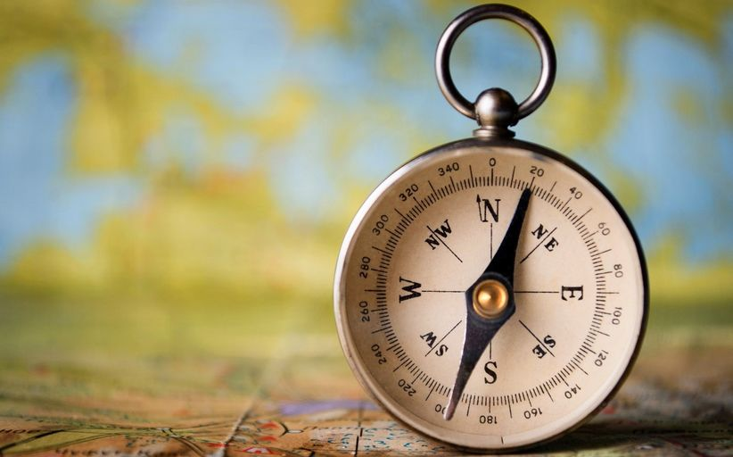
Я досліджую світ
2 клас
Людина і світ
Урок 60
Як визначити сторони світу?

Slide 2
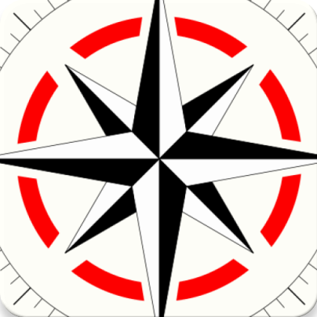
Налаштуйся на роботу
Уяви, що в тебе є твій внутрішній компас очікувань від роботи на уроці. Вибери, що ти очікуєш від уроку.
Позитивні емоції
Діти, сядьте зручно, заплющіть очі і тихо промовте:
Я вчуся.
Я хочу вчитися.
Я готовий (готова) до праці.
Успішна робота
Цікаві знання
Нові вміння

Slide 3
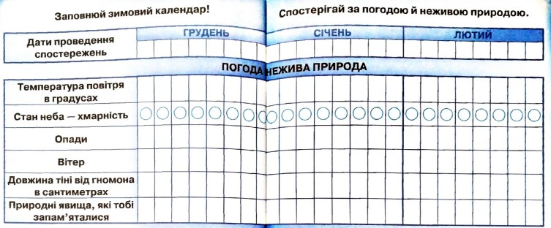
Вправа «Синоптик»
Яка зараз пора року?
Яке число місяця?
Який місяць року?
Який день тижня?
Запиши свої спостереження за неживою природою у календар спостережень
Зошит.
Сторінка
60-61

Slide 4
Пригадай
Що таке горизонт?
Розкажи, як визначити сторони горизонту.
Назви сторони горизонту.
О півдні Сонце розташоване найвище над горизонтом і вказує напрямок на південь. Якщо о 12.00 в сонячну погоду стати спиною до Сонця, а обличчям до своєї тіні, то перед тобою – північ, праворуч – схід, а ліворуч — захід.
Розкажи, чи любиш ти подорожі. Чи подорожував/ла ти коли-небудь і куди?
Сьогодні на уроці ознайомимось з приладом для визначення сторін горизонту.

Slide 5
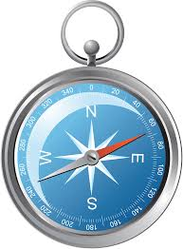
Що потрібно для визначення сторін світу?
Якщо ти любиш подорожі й мандрівки, туристичні походи й просто прогулянки, тобі треба навчитися визначати сторони горизонту.
Для цього люди здавна використовують прилад — компас.
Підручник.
Сторінка
83

Slide 6
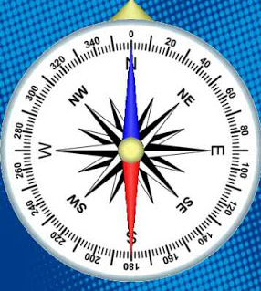
Запам’ятай
Стрілка компаса своїм синім кінцем завжди показує на північ.
Стрілка компаса червоним кінцем завжди показує на південь.
Підручник.
Сторінка
83

Slide 7
Досліди
Спробуй під час походу разом із дорослими за допомогою компаса встановити, у якому напрямку вам треба рухатись.

Slide 8
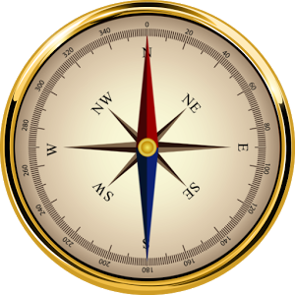
Ознайомся з будовою компаса
Позначення сторін світу
Сталеве вістря
Рухливе кільце
Намагнічена рухлива стрілка
Позначення сторін світу
Підручник.
Сторінка
84

Slide 9
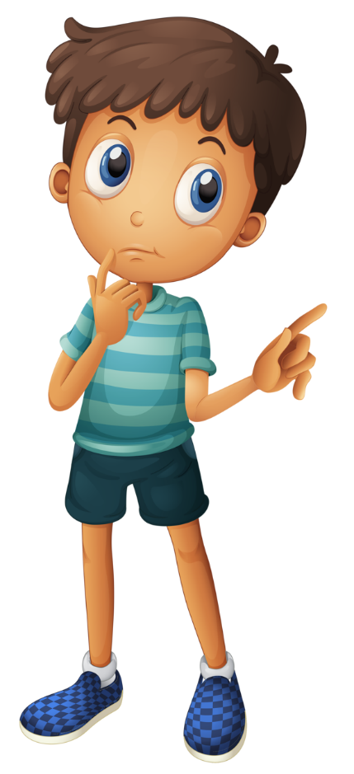
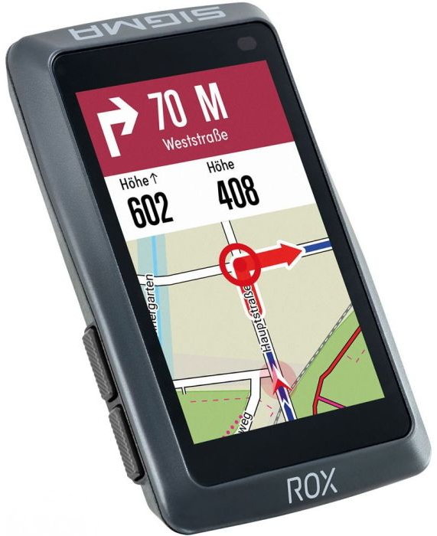
Поміркуй
Які ще є прилади для орієнтування — знаходження сторін горизонту?
Наприклад,
мобільні телефони мають спеціальні програми для орієнтування.
Підручник.
Сторінка
84

Slide 10
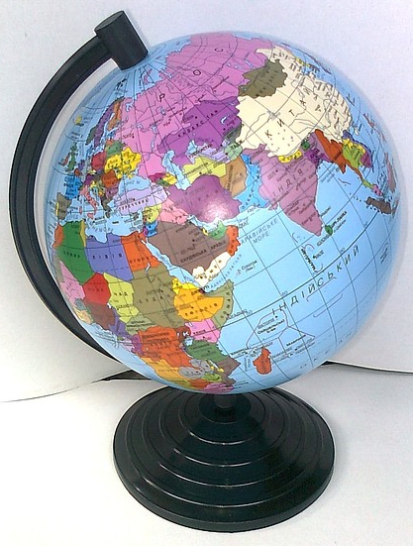
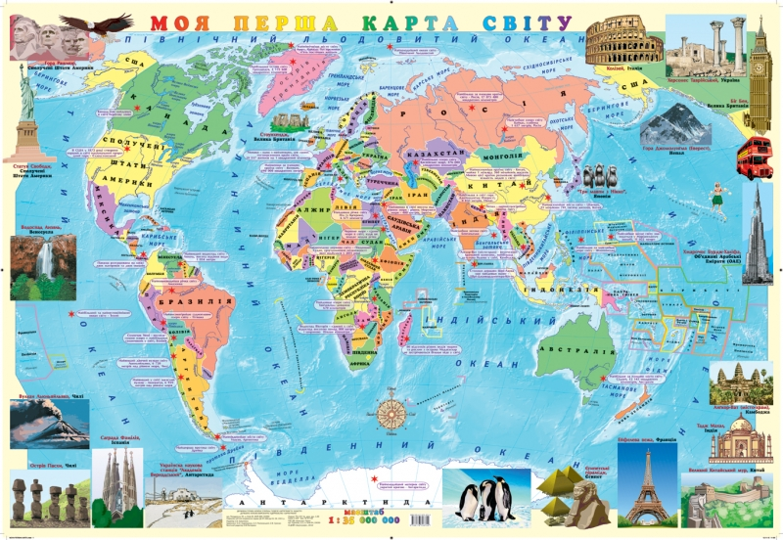
Довідничок
Перш ніж вирушити в подорож, скористайся картою. Відтак ти будеш краще уявляти, як пролягатиме твій маршрут.
Карта відображає місцевість у зменшеному вигляді за допомогою умовних знаків. На глобусі — моделі Землі — і на карті вони однакові.
Підручник.
Сторінка
84

Slide 11
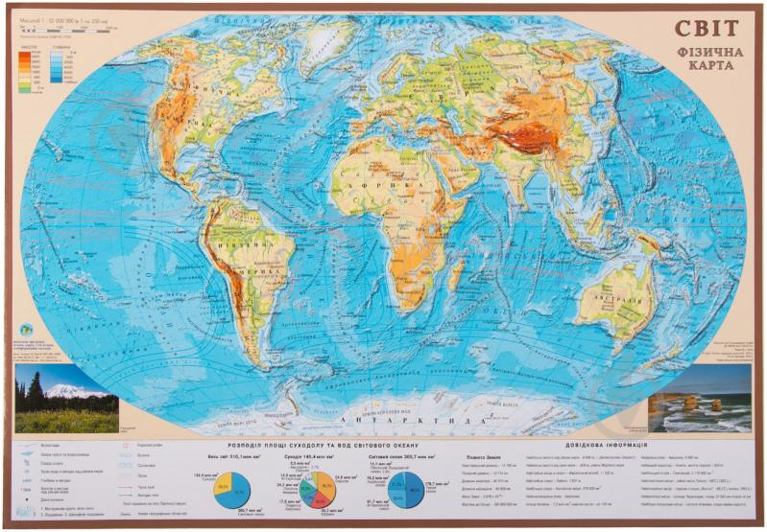
Запам’ятай
На карті північ завжди шукай вгорі, а пів­день — знизу.
Схід шукай праворуч, а захід — ліворуч.
Північ
Схід
Захід
Південь
Підручник.
Сторінка
84

Slide 12
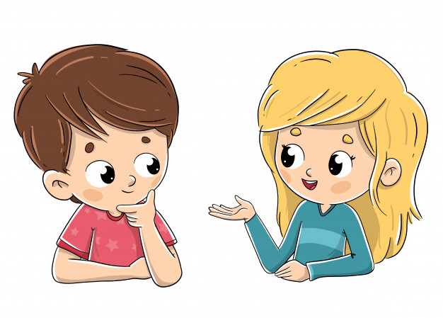
Творче завдання
Придумайте і розіграйте ситуації, коли вам у житті може знадобитися вміння знаходити сторони горизонту.

Slide 13
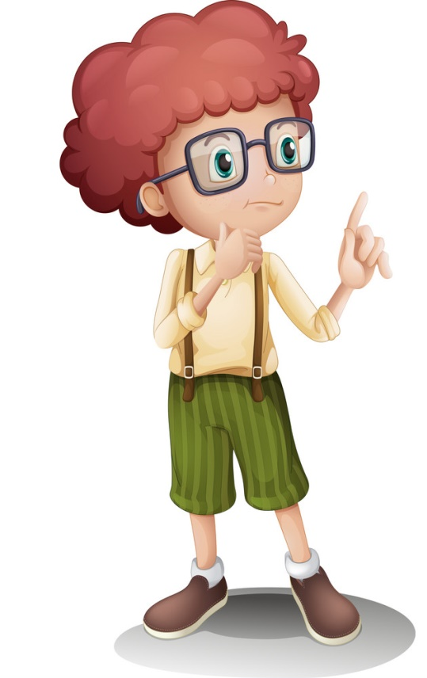
Дай відповіді на запитання
Що таке орієнтування?
Які прилади для визначення сторін горизонту ти знаєш?
Відшукай і покажи північ, південь, захід і схід на карті України та на шкільному подвір’ї.
Чи корисно тобі було дізнатися про орієнтування та визначення сторін горизонту?
Підручник.
Сторінка
83

Slide 14
Гра «Куди покотився Колобок»
Північ
Захід
Схід
Південь

Slide 15
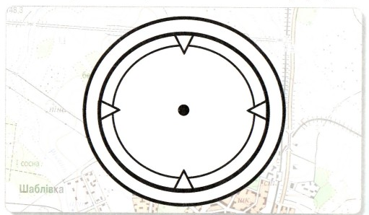
Робота в зошиті
6. Намалюй стрілку компаса так, щоб вона показувала напрямок на північ. Зафарбуй її
Пн
7. Як називається пристрій або програма, що допомагає визначити місце розташування об’єкта на карті? Познач 𝑽
Пд
𝑽
Навігатор
Пілот
Таксі
Сторінка
12

Slide 16
Рефлексія за уявним компасом
Подивись на компас з результатами роботи на уроці. У кожного вони свої.
Які твої відчуття в кінці уроку?
Позитивні емоції
Успішна робота
Цікаві знання
Нові вміння

